Slide 1
MALBAC Digital Transcriptome (MALBAC-DT) Workflow
Wenping Ma
May 30, 2018

Slide 2
Outline
MALBAC-DT Workflow
Principle of MALBAC-DT
MALBAC-DT Library Preparation
PhiX Control

Slide 3
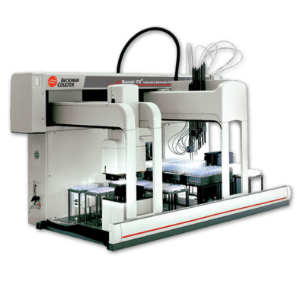
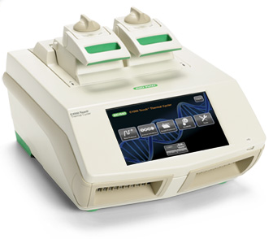
MALBAC-DT Workflow
On Robot
On PCR Machine
Lysis Buffer
Cell Lysis
RT Mix
Reverse transcription
Exo I Mix
Excess primer digestion
MALBAC Amplification Mix
MALBAC Amplification
Cell Barcode2 Primer
Cell Barcode2 Adding PCR

Slide 4
MALBAC-DT WorkFlow
Reaction volume
 | MALBAC-DT
Cell lysis | 2µl
Reverse transcription | 2µl
Excess primer digestion | 2µl
MALBAC Amplification | 24µl
Adding barcode PCR | 2µl

Slide 5
Principle of MALBAC-DT Amplification
Cell Lysis
3’AAAAAAAAAAAANNNNNNNNNNNNNNNNNNNNNNNNNNNNNNNNNNNNNNNNNNNNNNNNNNNNNNNNNNNNNNNNNNNNNNNNNNNNNNNNNNNNNNNNNNNNNNNNNNNNN5
Reverse transcription
3’AAAAAAAAAAAANNNNNNNNNNNNNNNNNNNNNNNNNNNNNNNNNNNNNNNNNNNNNNNNNNNNNNNNNNNNNNNNNNNNNNNNNNNNNNNNNNNNNNNNNNNNNNNNNNNNN5’
5’[MALBAC Primer][RT3][Cell barcode1][UMI]TTTTTTTTTTTTNNNNNNNNNNNNNNNNNNNNNNNNNNNNNNNNNNNNNNNNNNNNNNNNNNNNNNNNNNNNNNN
Primer A
Excess primer digestion
[MALBAC Primer][RT3][Cell barcode1][HBDV]₅TTTTTTTTTTTT
Primer A
[MALBAC Primer][RT3][Cell barcode1][VDBH]₅TTTTTTTTTTTT
Primer B

Slide 6

Principle of MALBAC-DT Amplification
MALBAC amplification
11 quasilinear + 18 exponential PCR
NNNNNNN[MALBAC Primer]5’ NNNNNNN[MALBAC Primer]5’
5’[MALBAC Primer][RT3][Cell barcode1][UMI]TTTTTTTTTTTTNNNNNNNNNNNNNNNNNNNNNNNNNNNNNNNNNNNNNNNNNNNNNNNNNNNNNNNNNNNNNNNNNNNNNNNNNNNNNNNNNNNNNNNNNNNNNNN3’
3’[MALBAC Primer][RT3][Cell barcode1][UMI]AAAAAAAAAAAANNNNNNNNNNNNNNNNNNNNNNNNN[MALBAC Primer]5’
3’NNNNNNNNNNNNNNNNNNNNNNNNNNNNNNNNNNNNNNNN[MALBAC Primer]5’
[MALBAC Primer]
3’[MALBAC Primer][RT3][Cell barcode1][UMI]AAAAAAAAAAAANNNNNNNNNNNNNNNNNNNNNNNNN[MALBAC Primer]5’ 3’[MALBAC Primer]NNNNNNNNNNNNNNNNNNNNNNNNNNNNNNN[MALBAC Primer]5’
5’[MALBAC Primer][RT3][Cell barcode1][UMI]TTTTTTTTTTTTNNNNNNNNNNNNNNNNNNNNNNNNN[MALBAC Primer]3’ 5’[MALBAC Primer]NNNNNNNNNNNNNNNNNNNNNNNNNNNNNNN[MALBAC Primer]3’
Adding outer barcode
5 exponential PCR
5’[MALBAC Primer][P7-R2SP][Cell barcode2][RT3][Cell barcode1][UMI]TTTTTTTTTTTTNNNNNNNNNNNNNNNNNNNNNNNNNNNNNNN[MALBAC Primer]3’
3’[MALBAC Primer][P7-R2SP][Cell barcode2][RT3][Cell barcode1][UMI]AAAAAAAAAAAANNNNNNNNNNNNNNNNNNNNNNNNNNNNNNN[MALBAC Primer]5’
5’[MALBAC Primer]NNNNNNNNNNNNNNNNNNNNNNNNNNNNNNN[MALBAC Primer]5’
5’[MALBAC Primer]NNNNNNNNNNNNNNNNNNNNNNNNNNNNNNN[MALBAC Primer]3’

Slide 7
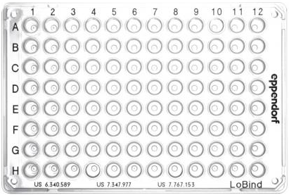
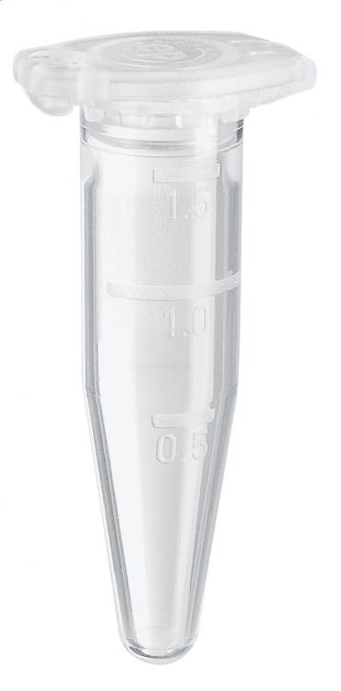
MALBAC-DT Library Preparation
Sample pooling
One plate pooling to one tube

Slide 8
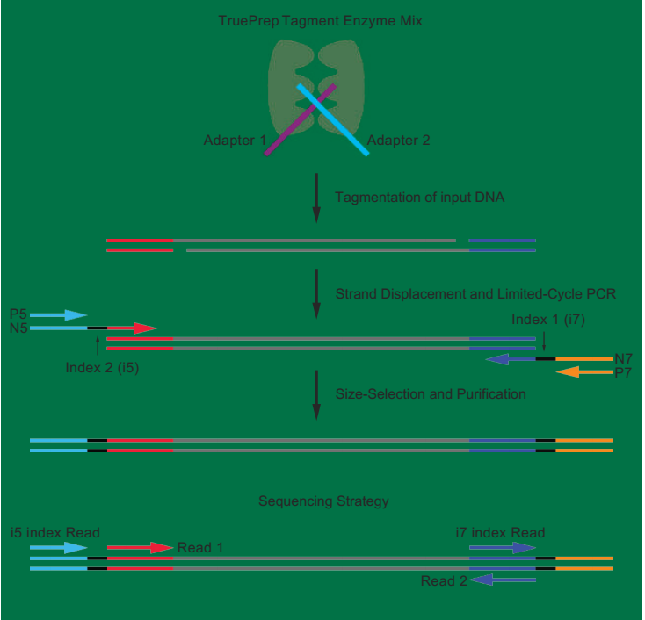
MALBAC-DT Library Preparation
Vazyme-Nextera like library preparation kit

Slide 9
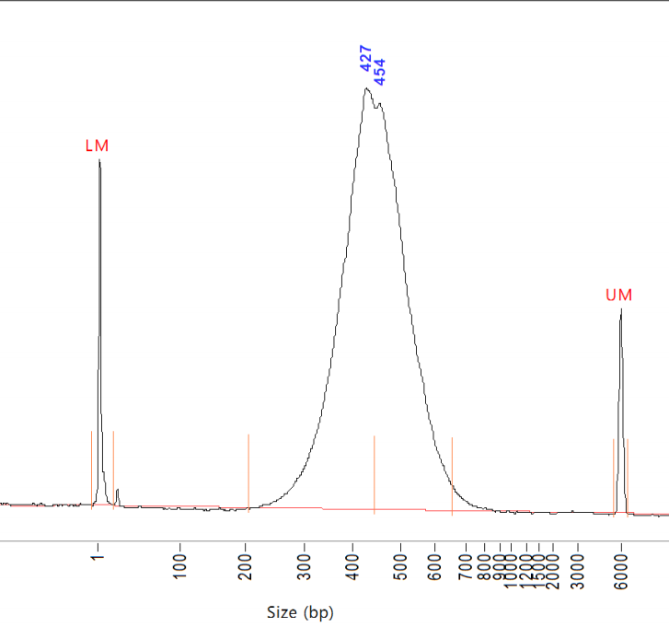
MALBAC-DT Library Preparation
Nextera-P7
Nextera-P5
5’[MALBAC Primer][P7-R2SP][Cell barcode2][RT3][Cell barcode1][UMI]TTTTTTTTTTTTNNNNNNNNNNNNNNNNNNNNNNNNNNNNNNN[MALBAC Primer]3’
3’[MALBAC Primer][P7-R2SP][Cell barcode2][RT3][Cell barcode1][UMI]AAAAAAAAAAAANNNNNNNNNNNNNNNNNNNNNNNNNNNNNNN[MALBAC Primer]5’
ⅹ
5’[MALBAC Primer][P7-R2SP][Cell barcode2][RT3][Cell barcode1][UMI]TTTTTTTTTTTTNNNNNNNNNNNNNNNNNNNNN[Nextera-P7]3’
3’[MALBAC Primer][P7-R2SP][Cell barcode2][RT3][Cell barcode1][UMI]AAAAAAAAAAAANNNNNNNNNNNNNNNNNNNNN[Nextera-P7]5’
5’[MALBAC Primer][P7-R2SP][Cell barcode2][RT3][Cell barcode1][UMI]TTTTTTTTTTTTNNNNNNNNNNNNNNNNNNNNN[Nextera-P5]3’
3’[MALBAC Primer][P7-R2SP][Cell barcode2][RT3][Cell barcode1][UMI]AAAAAAAAAAAANNNNNNNNNNNNNNNNNNNNN[Nextera-P5]5’
√
11 Exponential PCR
Size selection

Slide 10
PhiX Control
Bacteriophage PhiX
Small genome
~45% GC and ~55% AT
Not index library(~375bp insertion)

Slide 11
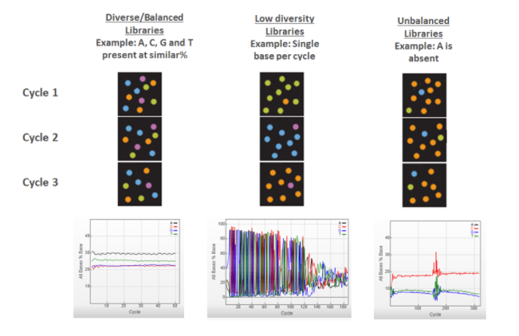
PhiX Control
Color balancing for low diversity libraries
https://support.illumina.com

Slide 12
Thanks!

